Slide 1
整体研究主线
1. 无人机影像
2. DOM正射影像
3. 物理尺度分析
4. 多尺度切片
5. 实例分割
6. 同Tile融合
7. 跨尺度融合
8. 最终岩石实例
9. 2D-3D关联
10. 三维筛查
11. 地面构建
12. 10mm 2.5D表面
13. 12维形状特征
14. LightGBM体积校正
15. 4000块分层估算
16. 粒径体积统计

Slide 2
DOM数据与多尺度分割
采用物理尺度驱动的多尺度方法，使不同大小的石块在网络输入中始终处于合适的像素尺寸。
三档切片覆盖粒径跨度（约2 cm — 3.4 m），解决固定像素尺度下小石块看不清、大石块被切碎的问题。
数据项 | 内容
DOM数据 | DOM2矿区正射影像
影像分辨率 | 0.01 米 / 像素（10 mm）
粗尺度 | 单块覆盖 10.24 m，适用 ≥ 0.5 m 大石块
中尺度 | 单块覆盖 5.12 m，适用 0.3 – 0.5 m 中石块
细尺度 | 单块覆盖 2.56 m，适用 < 0.3 m 小石块

Slide 3
多尺度级联检测结果
三个尺度独立检测产生大量重复。经过同尺度融合和跨尺度去重两道工序，最终得到唯一的岩石实例。
级联去重先在每个尺度内部合并碎片检测，再在尺度之间合并同一石块的重复检测。
处理阶段 | 石块数量
粗尺度原始检测 | 37,470
中尺度原始检测 | 101,642
细尺度原始检测 | 179,286
原始检测合计 | 318,398
同尺度融合后 | 112,983
跨尺度去重后（最终） | 76,407
通过三维筛查 | 69,911
去重比例
318,398 → 76,407
重复率约 76%

Slide 4
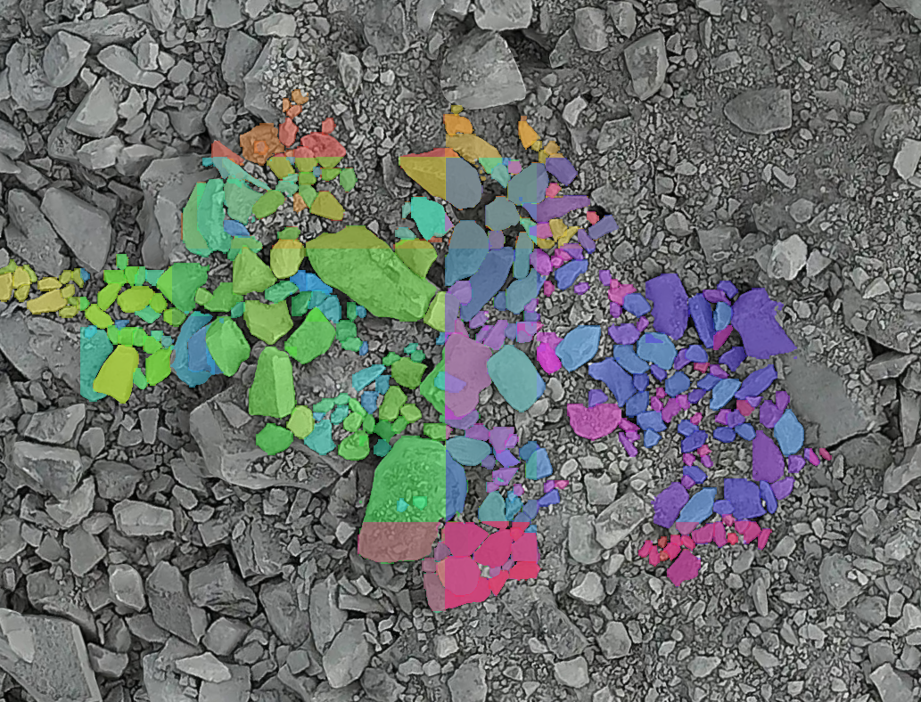
同Tile融合
相邻Tile在重叠区域会重复检测到同一石块的碎片，需要通过多特征评分判断是否为同一石块并合并。
候选匹配条件（预筛选）
合并规则
边框交并比 ≥ 0.05，且掩膜交并比 > 0
评分 ≥ 0.50 → 判定为同一石块并合并
融合评分公式
组内保留置信度与边界完整性乘积最高的实例作为代表
S = 0.30 · IoU + 0.20 · exp(−d²/2σ²) + 0.20 · rA + 0.15 · B + 0.15 · C
σ = 50 像素（相当于 0.5 米）；rA = 面积较小值 / 面积较大值；B = 边界完整性均值；C = 置信度均值
评分项 | 作用
掩膜交并比 IoU | 衡量两个检测的形状重叠程度，重叠越多越可能是同一块
质心距离 | 衡量两个检测中心的接近程度，越近越可能是同一块
面积相似比 | 两块面积差别太大通常不是同一石块
边界完整性 | 位于Tile边界的检测需要降低权重，避免误合并
置信度 | 检测置信度高的结果更可靠
同一石块被多个相邻Tile重复检测（不同颜色），经评分判断后合并为一个实例

Slide 5
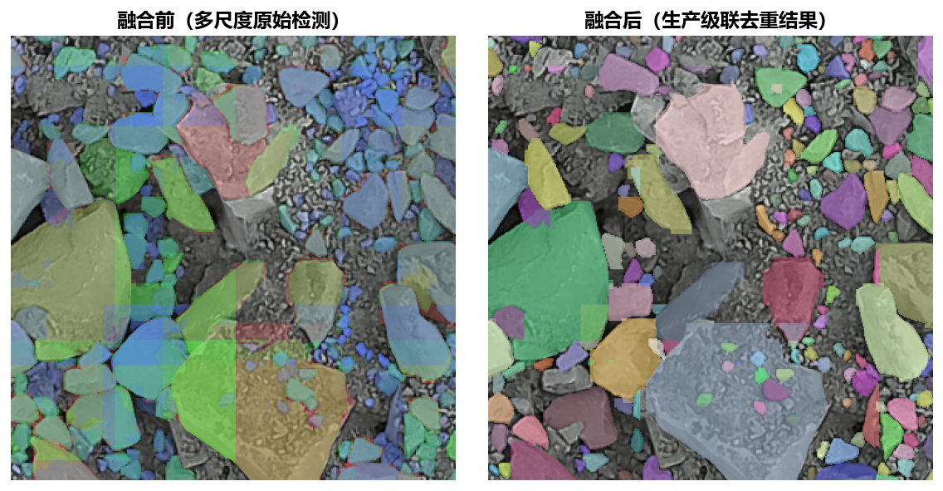
跨尺度融合（级联去重）
同一块石头在粗、中、细三个尺度都会被检测到，需要判断哪些检测属于同一块，并只保留一个最终结果。
候选分组条件
① 边框有一定重叠（IoU ≥ 0.05）
② 掩膜存在重叠（IoU > 0）
③ 尺寸相差不悬殊（等效直径比 ≥ 0.3）
④ 质心距离在较大石块半径以内
主尺度保留规则
等效直径 ≥ 0.50 m → 保留粗尺度
等效直径 0.30 – 0.50 m → 保留中尺度
案例说明
等效直径 < 0.30 m → 保留细尺度
左图：融合前——同一块石头被多尺度、多切片重复检测为多个彩色碎片；右图：生产级联去重后——每块石头唯一保留一个实例（本区域共5,540块，含35块一米以上大石块）。
每个石块只保留其主尺度中质量最高的检测
不做跨尺度掩膜融合，避免误合并相邻石块

Slide 6
最终岩石实例
经过多尺度检测、同Tile融合和跨尺度级联去重，最终得到每块岩石唯一的实例结果。
每个实例包含：像素坐标边框、掩膜轮廓、置信度、所属主尺度、边界完整性等信息。
后续所有三维关联和体积计算均基于这 76,407 个唯一实例展开。
项目 | 数值
最终实例总数 | 76,407 块
通过三维筛查 | 69,911 块
三维筛查通过率 | 91.5%
粗尺度主导石块 | 约 1,500 块（大石块）
中尺度主导石块 | 约 8,800 块（中石块）
细尺度主导石块 | 约 66,000 块（小石块）

Slide 7
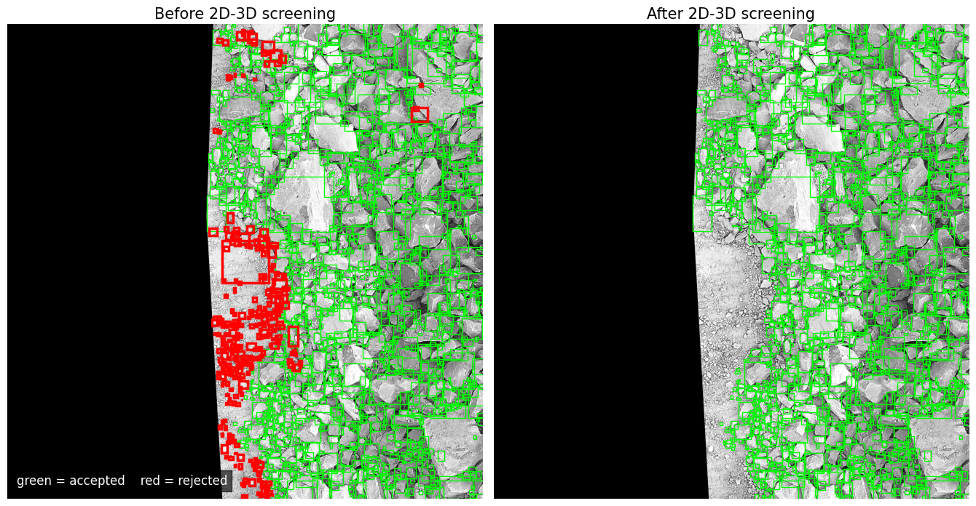
二维—三维关联筛查
将二维检测框映射到三维点云空间，逐块统计点云特征。没有真实抬升高度的误检（阴影、纹理等）会被剔除。
四项筛查条件（须全部满足）
① 点云数量 ≥ 60 个
② 高度范围 ≥ 0.18 米
③ 第90百分位高度 ≥ 0.12 米
④ 抬高点占比 ≥ 20%（抬升阈值 0.08 米）
剔除原因统计（6,496 块被筛除）
抬高点占比不足：5,847 块（最主要）
第90百分位高度不足：5,207 块
高度范围不足：357 块
左图：筛查前（绿色保留，红色剔除） 右图：筛查后
点云数量不足：184 块
被剔除的红框集中在影像边缘无数据带和阴影区域，说明三维筛查有效消除了误检。
地面点不足：3 块

Slide 8
地面构建与地面移除
原始点云
地面DEM
高度归一化
岩石相对高度
2.5D顶面
地面DEM构建方式
将场景点云按 0.5 米网格分箱，每格取高度的第 5 百分位数作为地面高程（低百分位可抑制石块抬升点对地面的高估）。
每格至少 3 个点，不足处通过空洞插值填充。采样步长 100 用于加速场景级构建。
地面移除
逐点查询所在格的地面高程，计算相对高度 h = z − z_ground（截断为非负值）。
岩石 bbox 内的点云按 10 毫米网格取每格最大相对高度，得到地面参考的 2.5D 顶面。

Slide 9
外部数据集与形状校正模型
真实矿区没有单石块的真值体积，因此用外部三维网格数据集（OBJ格式，每个都有精确体积）来验证体积校正方法。
数据集包含两类共 465 个石块模型，用于方法学验证，不直接用于矿区。
数据集 | 数量 | 说明
T01 | 79 | 火山碎屑岩
L01 | 386 | 另一类岩石样本
合计 | 465 | 均为三维网格模型，有精确体积真值
尺度适配：外部模型 → 真实矿区分辨率
外部模型尺寸较小，直接用 10 毫米栅格化会产生大量空表面。经尺度审计后统一放大 82.74 倍，使外部模型与矿区石块的footprint尺度可比。
放大后 465/465 全部形成有效 10 毫米表面，按对象分组切分为训练/验证/测试 = 326/70/69。
模型：LightGBM 梯度提升树
输入 12 维无量纲形状特征 → 输出校正比 y = V真实 / V_2.5D → 最终体积 V预测 = V_2.5D × y预测

Slide 10
十二维形状感知特征
从二维轮廓、高度分布和三维形状三个角度提取 12 个无量纲特征，描述岩石的形态特点。
特征类别 | 特征名称 | 物理含义
二维形态 | 圆度 C | 轮廓接近圆形的程度
二维形态 | 长宽比 AR | 最大直径与最小直径之比
二维形态 | 充实度 solidity | 轮廓面积与凸包面积之比
二维形态 | 紧凑度 compactness | 面积与周长平方的比值
二维形态 | 等效直径比 eq_diam_ratio | 等效圆直径与最大直径之比
高度统计 | 高度均值比 H_mean_norm | 平均高度 / 最大高度
高度统计 | 高度标准差比 H_std_norm | 高度标准差 / 最大高度
高度统计 | 高度分位数比 H_p25 / H_p75 | 第25/75百分位高度 / 最大高度
高度统计 | 高度偏度 H_skew_norm | 高度分布的偏斜程度
三维形状 | 填充比 fill_ratio | 2.5D体积与外接棱柱体积之比
三维形状 | 椭球比 ellipsoid_ratio | 2.5D体积与半椭球体积之比

Slide 11
形状校正模型验证结果
在缩放至 10 毫米的外部网格测试集上对比三种体积估算方法。
方法 | 平均绝对误差 (mm³) | 平均相对误差 | 决定系数 R²
原始2.5D体积 | 59,903,925 | 54.24% | 0.1895
全局常数校正 | 8,723,245 | 6.99% | 0.9705
形状感知校正 | 7,167,711 | 5.82% | 0.9838
最优迭代次数：第 356 轮。测试样本数：69 个（按对象分组切分，无泄漏）。
形状感知校正将原始 2.5D 的相对误差从 54.24% 降至 5.82%，且优于简单的全局常数校正。
注意：5.82% 是外部缩放网格测试集的方法学验证结果，不是真实矿区的体积误差。

Slide 12
四千块真实矿区体积估算
从 69,911 个通过三维筛查的石块中，按等效直径分层抽取 4,000 块进行体积估算（分层代表性应用，非全量估算）。
项目 | 数量
三维筛查通过总数 | 69,911 块
分层抽样数量 | 4,000 块
体积估算成功 | 3,639 块
估算失败 | 361 块
流程成功率 | 90.98%
粒径层 | 抽样数 | 成功率
S1 最小10% | 400 | 84.0%
S2 P10–P25 | 600 | 86.3%
S3 P25–P50 | 1,000 | 87.5%
S4 P50–P75 | 1,000 | 92.3%
S5 P75–P90 | 600 | 98.0%
S6 最大10% | 400 | 99.8%
失败原因：361 块全部为 2.5D 顶面为空（小石块在 10 毫米网格下没有足够点形成有效表面）。
成功率随粒径单调上升，越大的石块表面越完整、估算越可靠。
90.98% 是体积估算流程的成功率，不是体积精度或模型准确率。

Slide 13
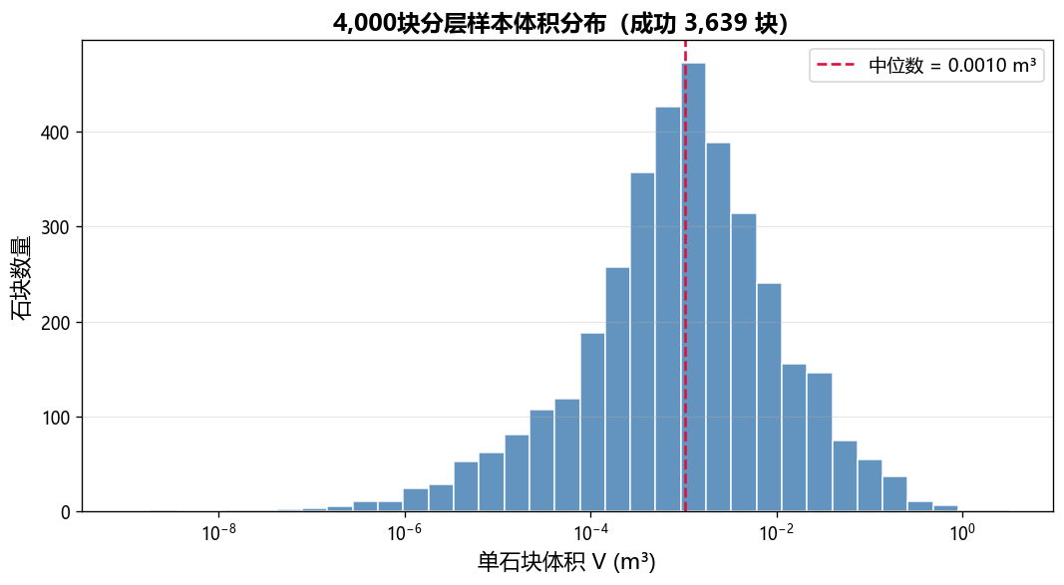
四千块体积结果分析
关键指标 | 数值
样本总体积 (V预测) | 约 40.28 立方米
单石块体积中位数 | 0.00103 立方米
第25百分位 | 0.00025 立方米
第75百分位 | 0.00413 立方米
总体校正比 V/V_2.5D | 0.681
校正比中位数 | 0.680
粒径范围 | 0.023 – 3.45 米

